Slide 1


Allez de l’avant avec l’anémie ferriprive
L’importance de l’approche centrée sur le patient
Mme Johanne Gawryluk
Inf., BSc., C Néph(C)
Infirmière Chef
Hôpital Général Juif

Slide 2
Déclaration de conflit d’intérêts

Slide 3
Comité de développement
Mme Anne Rowsell (présidente), infirmière
Infirmière gestionnaire,
Programme régional des maladies rénales
Central Health
Grand Falls (Terre-Neuve)
Mme Alison Thomas, infirmière,
M. Sc. Inf., CNeph (C)
Infirmière praticienne, Hémodialyse
St. Michael’s Hospital
Toronto (Ontario)
Mme Annick Leboeuf, infirmière,
B. Sc. Inf., M. Sc.
Infirmière-chef, Services de dialyse
Direction des regroupements clientèles
Centre hospitalier de l’Université de Mtl Montréal (Québec)
Mme Mary J. Larade, infirmière, CNeph(C)
Coordonnatrice des soins optimaux
(maladies vasculaires et anémie)
Cape Breton Regional Hospital,
Programme des maladies rénales
Sydney (Nouvelle-Écosse)
Mme Rhonda Federici, infirmière
Infirmière clinicienne enseignante
St. Paul’s Hospital
Vancouver (Colombie-Britannique)

Slide 4
Horaire
Heure | Sujet
8 h 30 | Introduction et objectifs
8 h 40 | Explorer l’anémie ferriprive dans l’insuffisance rénale chronique (IRC) : sa détection et son traitement
9 h 15 | Discussion de cas
9 h 35 | Revue des éléments d’apprentissage / recommandations en matière de pratique
9 h 50 | Conclusion
10 h 00 | Fin de la session
Notes:
Demander aux participantes de faire part de leurs commentaires.

Slide 5
Évaluation des besoins
Sondage auprès de 240 infirmiers (ères) en néphrologie et infirmières praticiennes (avril 2013) – Taux de réponse: 20%
Cinq (5) principaux sujets d’intérêt :
    Rôle de l’hepcidine dans la régulation de l’homéostasie du fer (89 %)
    Pharmacocinétique et de pharmacodynamie des suppléments de fer i.v. (80 %)
    Différences d’effets indésirables / innocuité entre les suppléments de fer i.v. (76 %)
    Modifications ou problèmes liés à la posologie des suppléments de fer i.v. chez les patients de plus faible poids (78 %)
    Lignes directrices :
        Le rôle des suppléments de fer i.v.
          dans les nouvelles lignes directrices (74 %)
          dans les nouvelles lignes directrices KDIGO (76 %)
        Les patients atteints d’insuffisance rénale chronique (IRC) dialysés par rapport aux patients non dialysés dans les lignes directrices du KDIGO (80 %)

Slide 6
Objectifs d’apprentissage
Décrire la physiologie et la pathophysiologie de la régulation du fer;
Différencier les causes, le diagnostic et les traitements de l’anémie ferriprive en présence d’IRC;
Interpréter les lignes directrices du KDIGO et de faire le lien avec les pratiques exemplaires sur l’administration de suppléments de fer i.v.;
Connaître les répercussions possibles des différents modes d’administration d’un supplément de fer sur le traitement.
Notes:
Fondés sur les résultats de l’évaluation des besoins, les objectifs d’apprentissage de ce programme sont :

Slide 7
Question
Notes:
Réponse : ? Pour moi, réponse C!

Slide 8



Question test
Quelles sont vos vacances de rêve?
Escalader le Mont Everest
Vous prélasser sur une plage à Hawaï
Explorer l'Europe
Camper et faire de la randonnée dans un parc national
Notes:
Réponse : ? Pour moi, réponse C!

Slide 9
Question #1
Je travaille dans le domaine de la néphrologie depuis:
1 an et moins
2 à 5 ans
6 à 10 ans
11 à 20 ans
Plus de 20 ans
Notes:
Réponse : ? Pour moi, réponse C!

Slide 10
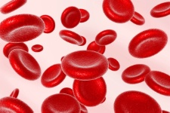
Le rein contrôle l’érythropoïèse
Le rein produit l’érythropoïétine (EPO), une substance qui joue un rôle clé dans l’érythropoïèse¹.
1. Le rein détecte
l’hypoxie (l’anémie)
et augmente la production d’EPO endogène.
2. L’EPO stimule les progéniteurs
présents dans la moelle osseuse
et les amène à produire
de nouveaux globules rouges.
3. Le rein détecte
l’augmentation d’oxygénation
des tissus.
4. Le rein diminue la production d’EPO.
Référence :
Fisher JW. Exp Biol Med (Maywood) 2003;228(1):1-14.
Notes:
L’érythropoïèse est le processus de formation des globules rouges; elle est stimulée par la baisse de l’oxygénation du sang par le rein qui libère l’hormone EPO. Cette hormone stimule la prolifération et la différenciation des précurseurs des globules rouges présents dans la moelle osseuse.
Notes sur l’érythropoïétine :
une glycoprotéine synthétisée par le rein;
un poids moléculaire d’environ 30 400 daltons;
une protéine constituée de 198 acides aminés;
différente des autres facteurs de croissance hématopoïétiques, sa production ayant principalement lieu dans le rein plutôt que dans la moelle osseuse.

Slide 11

EPO

Slide 12
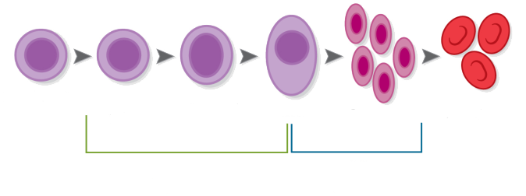
Les réserves de fer doivent être suffisantes pour assurer une érythropoïèse efficace
Cellule souche
hématopoïétique
Précurseur
BFU-E
Précurseur
CFU-E
Érythroblastes
Réticulocytes
Érythrocytes (globules rouges)
Dépendant de
l’érythropoïétine
Dépendant
du fer
Adapté de Bron D, et al. Semin Oncol 2001;28(2 suppl 8):1-6; Weiss G, Goodnough LT. N Engl J Med 2005;352:1011-1023.
Notes:
12
Points principaux
Différentes étapes de l’érythropoïèse dépendent particulièrement du fer ou de l’érythropoïétine; le manque de l’un ou l’autre de ces substrats entraîne une diminution de la production d’érythrocytes¹.
Le fer peut également intervenir dans plusieurs processus non hématologiques comme la fonction cognitive, la performance physique et la fonction immunitaire².
L’administration de fer est indispensable à la production de globules rouges sains.
Contexte
L’érythropoïétine est le facteur de croissance essentiel à la stimulation de la production des globules rouges et le fer est le substrat essentiel à la formation de l’hémoglobine (Hb). Pendant l’érythropoïèse, l’incorporation du fer dans l’hème a lieu au niveau de l’érythroblaste¹.
Tous les érythrocytes se développent à partir de cellules souches pluripotentes. Les progéniteurs les plus primitifs de la lignée érythrocytaire sont les précurseurs BFU-E (burst-forming units-erythroid). Les précurseurs CFU-E (colony-forming units-erythroid) sont plus différenciés et, lorsqu’ils sont stimulés, entraînent éventuellement la formation de réticulocytes.¹
Références
¹ Bron D, Meuleman N, Mascaux C. Biological basis of anemia. Semin Oncol 2001;28(2 suppl 8):1-6.
² Agarwal R. Nonhematological benefits of iron. Am J Nephrol 2007;27:565-571.

Slide 13
Question #2
Le fer est un substrat essentiel de la formation de l'hémoglobine mais dans quels(s) processus non hématologique(s) intervient-il aussi?
La fonction cognitive
La performance physique
La fonction immunitaire
Toutes ces réponses
Notes:
Réponse : D

Slide 14
Question #3
Combien de temps les réticulocytes prennent-ils pour se transformer en globules rouges?
120 jours
1-2 jours
1 semaine
14
Notes:
Réponse : D
14

Slide 15
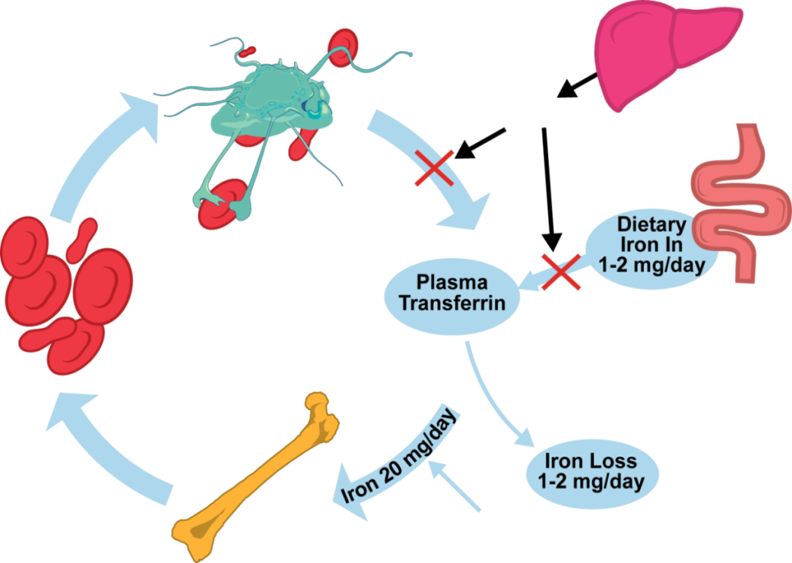
Le fer, dont le métabolisme est étroitement régulé, assure l’érythropoïèse et d’autres processus physiologiques
Destruction des érythrocytes
par les macrophages
Quantité totale
de fer dans
/l’organisme
3 à 4 g
Captation du fer
Foie
Cellules qui
exportent le fer
(entérocytes
duodénaux,
macrophages,
hépatocytes)
Hepcidine
Fer
alimentaire
absorbé :
1-2 mg/jour
Transferrine
plasmatique
Fe
Intestin
Ferritine
Érythrocytes
Fer 20 mg/jour
Perte de fer : 1-2 mg/jour
Ferroportine
FPN
Production par
l’érythron uniquement
(20 mg/jour)
Production des
érythrocytes
dans la moelle osseuse
Hepcidine
Fe
Adapté de Andrews NC. N Engl J Med 1999;341(26):1986-1995; Hörl WH. J Am Soc Nephrol 2007;18(2):382-393.; Nemeth E, et al. Science 2004; 306;2090-2093.
Notes:
Points principaux
L’hepcidine est une hormone peptidique qui contrôle la quantité totale de fer dans l’organisme.
L’hepcidine est produite principalement dans le foie en réponse à des réactions de phase aiguë induites par des cytokines proinflammatoires, mais aussi en réponse à une surcharge en fer.
L’hepcidine inhibe l’absorption intestinale du fer et sa libération par les macrophages.
L’hepcidine inhibe l’absorption intestinale du fer par l’entremise des transporteurs DMT1 (divalent metal transporter-1) des entérocytes.
L’hepcidine inhibe la libération du fer par les macrophages en se fixant à la ferroportine (un transporteur responsable de l’exportation du fer) et en induisant son internalisation et sa dégradation.
Une carence en fer et (ou) la stimulation de l’érythropoïèse provoquent une forte régulation négative de la sécrétion d’hepcidine afin de permettre l’absorption intestinale du fer et sa libération par les macrophages.

Slide 16
Question #4
Lequel des énoncés suivants sur le rôle de l'hépcidine dans le métabolisme du fer est correct?
L'hepcidine est une enzyme qui dégrade le fer dans l'intestin.
L’hepcidine est une hormone qui inhibe l’absorption intestinale du fer ainsi que sa libération par les macrophages.
La carence en fer n'a pas de conséquences sur la production d'hepcidine, mais affecte la production d'éryhtrocytes.
Notes:
Réponse : B

Slide 17
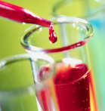
Facteurs qui entraînent une anémie ferriprive chez les patients atteints d’IRC
Une faible absorption du fer par l’intestin
L’incapacité de maintenir des réserves de fer
L’incapacité de transporter le fer
Une perte sanguine, surtout associée à la dialyse
Un cancer
Une chimiothérapie
Notes:
La carence en fer est fréquente chez les patients atteints d’IRC (prévalence d’environ 25 à 37,5 %) en raison de la diminution du taux de transferritine et de la perte de fer due au saignement pendant la dialyse.

Slide 18
Anémie et IRC
L’anémie peut être le premier signe biochimique d’une maladie sous-jacente chez une personne.
Elle doit être évaluée selon chaque stade de l’IRC afin de détecter toute cause réversible qui en est responsable.
  Au stade d’un GFR 30-40 ml/min = anémie presque toujours présente
L’anémie ferriprive est la cause réversible la plus courante de l’anémie chez les patients atteints d’IRC.
Référence :
Kidney Disease: Improving Global Outcomes (KDIGO) Anemia Work Group. KDIGO Clinical Practice Guideline for Anemia in Chronic Kidney Disease. Kidney inter., Suppl. 2012; 2: 279-335.
Notes:
L’anémie est le premier signe biologique d’un trouble sous-jacent chez une personne. C’est pourquoi l’hémogramme, qui comprend le taux d’hémoglobine (Hb), fait partie du bilan de santé habituel chez la plupart des adultes, qu’ils soient atteints ou non d’IRC. Chez les patients atteints d’IRC dont la fonction rénale est stable, l’apparition ou la progression de l’anémie peut indiquer un nouveau trouble qui cause une perte de sang ou interfère avec la production des globules rouges. L’anémie doit être évaluée quel que soit le stade de l’IRC afin de détecter tout processus réversible responsable de l’anémie. La cause réversible la plus courante de l’anémie chronique ou de l’aggravation de l’anémie chez les patients atteints d’IRC, autre que l’anémie directement liée à l’IRC, est l’anémie ferriprive.

Slide 19
Classification de l’anémie¹
Cause sous-jacente
Diminution de la production d’érythrocytes ou production d’érythrocytes immatures
(p. ex., en raison d’une carence en fer ou d’un trouble de la moelle osseuse)
Augmentation de la destruction des érythrocytes
(p. ex., trouble héréditaire ou acquis)
Perte d’érythrocytes
(p. ex., traumatisme ou perte sanguine chronique)
Taille des érythrocytes
Microcytaire
Normocytaire
Macrocytaire
Référence :
Weatherall DJ. Chap. 22.5.2 « Anemia: pathophysiology, classification and clinical features », dans Warrell DA, Cox TM, Firth JD, Benz EJ (sous la dir. de), Oxford Textbook of Medicine, 4e édition, Oxford University Press, 2005:639-44.
Notes:
L’anémie peut résulter de diverses causes qui influent sur la présence des globules rouges (érythrocytes) dans le sang, allant d’une baisse de la production des globules rouges ou de la production de globules rouges immatures à la perte de globules rouges due à leur destruction accrue ou à des saignements.

Slide 20
Question #5
Chez les patients atteints d'IRC, à quel(s) facteur(s) pense-t-on que l'anémie ferriprive est associée?
  Une faible absorption du fer par l’intestin
  L’incapacité de maintenir des réserves de fer ou de transporter le fer
  Une perte sanguine, surtout associée à la dialyse
  Un cancer
  Une chimiothérapie
  Toutes ces réponses
Notes:
Réponse : F

Slide 21
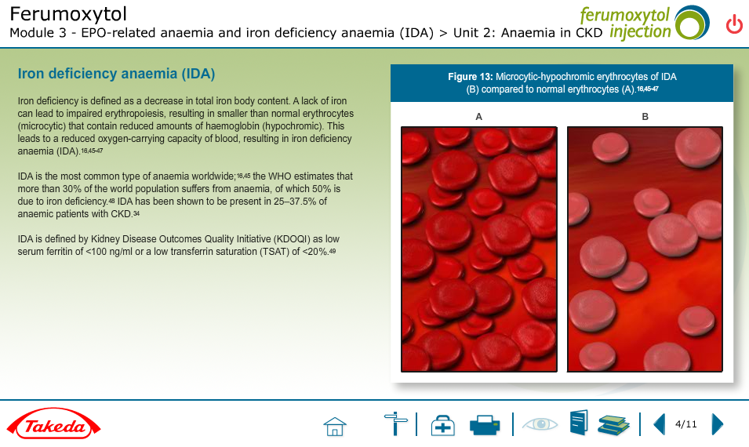
Anémie ferriprive
Érythrocytes
normaux
Érythrocytes microcytaires et
hypochromes
Notes:
La carence en fer est définie comme étant une diminution de la quantité totale de fer dans l’organisme¹.
Un manque de fer peut causer une altération de l’érythropoïèse qui entraîne la production d’érythrocytes qui ont un taille inférieure à la normale (microcytaire) et une teneur réduite en hémoglobine (hypochrome)^{2, 3}.
La capacité du sang à transporter de l’oxygène est alors réduite, ce qui se traduit par une anémie ferriprive².
On estime que 50 % des cas d’anémie dans le monde sont dus à une carence en fer⁴.
Références
Campbell K. Anemia: causes and treatment. Nursing Times 2003;99(43):30-33.
Frewin R, et al. British Medical Journal 2007;314:360-364.
Conrad M. Dans eMedicineHealth, éditeur, 2009.
Huang J, Means R. The Internet Journal of Internal Medicine, 2009:8:1-16

Slide 22

La carence en fer peut être fonctionnelle ou absolue¹
Dans la carence fonctionnelle en fer , les réserves de fer peuvent être normales ou élevées, mais le fer ne peut pas être libéré assez rapidement pour répondre aux besoins de la moelle osseuse stimulée par l’érythropoïétine. Le taux de ferritine sérique est normal ou élevé et le TSAT est habituellement inférieur à 20 %.
Dans la carence absolue en fer, l’approvisionnement en fer de la moelle osseuse est très faible parce que les réserves de fer sont très basses. Le TSAT est inférieur à 20 % et le taux de ferritine sérique, inférieur à 100 ng/mL
Carence fonctionnelle
Carence absolue
Normal
Fer dans les érythrocytes
Réserves de fer
Légende
Pleines
Diminuées
Remarque : En présence d’anémie fonctionnelle, l’administration i.v. de fer est plus appropriée, car l’administration orale n’est pas aussi efficace.
Référence :
Wish JB. Clin J Am Soc Nephrol 2006;Suppl 1:S4-8.
Notes:
Une carence absolue en fer se manifeste lorsqu’il n’y a pas suffisamment de fer pour assurer la production d’hémoglobine en raison d’une diminution des réserves de fer de l’organisme. Le signe de cette carence est une chute importante du taux de ferritine sérique¹. Dans la carence fonctionnelle en fer, le taux de ferritine peut être normal (c.-à-d. des réserves de fer suffisantes), mais le fer des réserves ne peut pas être mobilisé en quantité suffisante. Cette carence peut se produire même si l’apport alimentaire en fer est suffisant². Donc, la carence en fer est définie comme un état dans lequel les réserves de fer sont épuisées ou ne peuvent pas être mobilisées et qui se manifeste par des signes d’altération de l’apport de fer aux tissus, y compris des érythrocytes et de leurs précurseurs dans la moelle osseuse¹. Les stades les plus graves de la carence en fer sont associés à l’anémie¹. La carence absolue en fer peut aussi être définie précisément comme étant une carence en fer caractérisée par une coloration faible ou nulle d’un frottis de moelle osseuse après coloration spécifique du fer, et la carence fonctionnelle en fer, comme étant une réponse à l’administration i.v. de fer qui se traduit par une élévation du taux d’hémoglobine ou une diminution de la dose requise d’agent stimulant l’érythropoïèse (et qui peut se produire chez les patients dont le taux de ferritine sérique est beaucoup plus élevé que 100 ng/mL)³.
1. Organisation mondiale de la Santé. Iron Deficiency anemia, Assessment, Prevention and Control: a Guide for Programme Managers. Genève, Organisation mondiale de la Santé, 2001.
2. Covic A, Mircescu G. The safety and efficacy of intravenous ferric carboxymaltose in anaemic patients undergoing haemodialysis: a multi-centre, open-label, clinical study. Nephrol Dial Transplant 2010, 25(8):2722-2730.
3. Wish JB. Assessing iron status: beyond serum ferritin and transferrin saturation. Clin J Am Soc Nephrol 2006, 1 Suppl 1:S4-8.

Slide 23
Question #6
Lequel des énoncés suivants est vrai en cas de carence absolue en fer?
  Les réserves fer des réserves ne peuvent pas être mobilisés.
  Les réserves de fer sont suffisantes.
  Les réserves de fer sont insuffisantes.
  Toutes ces réponses
Notes:
Réponse : C

Slide 24

Causes contribuant à l’anémie chez les patients atteints d’IRC
Des prélèvements sanguins fréquents pour les analyses de laboratoire
Des interventions chirurgicales comme la création d’un accès vasculaire
L’altération de l’absorption du fer causée par des médicaments
comme les inhibiteurs de la sécrétion d’acide gastrique et les chélateurs de phosphore
Une diminution de l’absorption et de la disponibilité du fer en raison d’une inflammation chronique
Des pertes sanguines répétées en raison de la rétention de sang dans le dialyseur et dans la tubulure de dialyse
Référence :
Kidney Disease: Improving Global Outcomes (KDIGO) Anemia Work Group. KDIGO Clinical Practice Guideline for Anemia in Chronic Kidney Disease. Kidney inter., Suppl. 2012; 2: 279-335.
Notes:
Chez les patients atteints d’IRC, il y a d’autres causes de la carence en fer. Par exemple, les patients hémodialysés subissent des pertes sanguines répétées en raison de la rétention de sang dans le dialyseur et dans la tubulure de dialyse. D’autres causes contribuant à la carence en fer chez les patients hémodialysés et les autres patients atteints d’IRC sont les suivantes :
des prélèvements sanguins fréquents pour les analyses de laboratoire, une perte sanguine due à des interventions chirurgicales (comme la création d’un accès vasculaire), l’altération de l’absorption du fer causée par des médicaments comme les antiacides et les chélateurs de phosphore et une diminution de l’absorption du fer due à l’inflammation. Le lecteur peut consulter les manuels courants de médecine et de pédiatrie qui traitent plus en profondeur du diagnostic et de l’évaluation des patients présentant une carence en fer connue ou présumée.

Slide 25
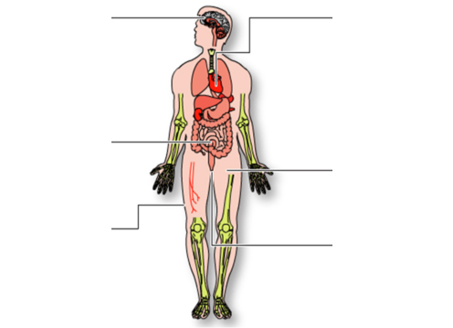
La diminution de l’approvisionnement en oxygène aux organes et aux tissus provoque des symptômes comme la fatigue, des maux de tête et une lipothymie.
SNC
Fatigue / léthargie
Maux de tête
Lipothymie (syncope)
Étourdissement
Confusion
Dépression
Diminution de la fonction cognitive
Tête / appareil cardiovasculaire
Essoufflement
Tachycardie (accélération de la fréquence cardiaque)
Palpitations
Angor
Hypertrophie ventriculaire, dilatation du cœur
Bruits du cœur anormaux
Risque d’insuffisance cardiaque
Voies gastro-intestinales
Anorexie
Nausées
Système immunitaire
Altération de la fonction des lymphocytes T et des macrophages
Peau et
muqueuses
Pâleur
Baisse de la température de la peau
Ulcères cutanés et muqueux
Appareil génital
Troubles menstruels
Baisse de la libido
Références :
Campbell K. Nursing Times 2003;99(43):30-33.
Kumar P, Clark M. « Haematological disease », dans Clinical Medicine, 5e éd., W.B. Saunders, 2005:405-471.
Notes:
Les symptômes généraux de l’anémie sont causés par l’absence d’hémoglobine circulante et la diminution de l’apport d’oxygène aux organes et aux tissus de l’organisme qu’elle provoque¹.
Les symptômes courants de l’anémie sont¹ :
la fatigue,
les maux de tête,
la lipothymie.
Pour poser un diagnostic, le médecin recherche les signes suivants² :
une pâleur de la peau,
une tachycardie,
un souffle systolique.

Slide 26
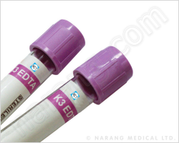
Recherche des causes de l’anémie
Recommandations du KDIGO
Analyses de laboratoire | Hémogramme comprenant : le taux d’hémoglobine les indices érythrocytaires la numération des globules blancs et la formule leucocytaire la numération plaquettaire Nombre absolu de réticulocytes Taux de ferritine sérique Coefficient de saturation en fer de la transferrine (TSAT) Taux de vitamine B₁₂ et de folates
L’évaluation du bilan ferrique comporte deux aspects importants et distincts : la présence ou l’absence de réserves de fer, la disponibilité du fer pour l’érythropoïèse en cours. Le dosage de la ferritine sérique est la méthode d’analyse la plus utilisée pour évaluer les réserves de fer. L’analyse du fer contenu dans un frottis de moelle osseuse (prélevé par aspiration) après coloration spécifique est la méthode de référence. Un taux de ferritine sérique égal ou inférieur à 30 ng/mL (30 mg/L) indique une grave carence en fer et est un facteur prédictif important de l’absence de réserves de fer dans la moelle osseuse. On utilise souvent ensemble le taux de ferritine sérique et le TSAT pour évaluer le bilan ferrique, diagnostiquer une carence en fer et prédire la réponse érythropoïétique à l’administration d’un supplément de fer.
Référence :
Kidney Disease: Improving Global Outcomes (KDIGO) Anemia Work Group. KDIGO Clinical Practice Guideline for Anemia in Chronic Kidney Disease. Kidney inter., Suppl. 2012; 2: 279-335.
Notes:
L’hémogramme comprend :
le taux d’hémoglobine,
les indices érythrocytaires,
la numération des globules blancs et la formule leucocytaire,
la numération plaquettaire.
L’hémogramme renseigne sur la gravité de l’anémie et la qualité de fonctionnement de la moelle osseuse.
Le taux d’hémoglobine et le nombre absolu de réticulocytes sont de meilleures méthodes d’évaluation de la gravité de l’anémie que l’hématocrite.
L’anémie associée à l’IRC est hypoproliférative et, généralement, normochrome et normocytaire.
À cet égard, il est impossible de la distinguer morphologiquement de l’anémie associée à une maladie chronique.
Les carences en folates ou en vitamine B₁₂ peuvent entraîner une macrocytose, tandis que la carence en fer ou des troubles héréditaires de la production d’Hb (p. ex., thalassémie α ou β) peuvent provoquer une microcytose.
Les anomalies de la numération des globules blancs, de la formule leucocytaire ou de la numération plaquettaire ne sont pas caractéristiques de l’anémie associée à l’IRC.
L’évaluation du bilan ferrique comporte deux aspects importants et distincts :
la présence ou l’absence de réserves de fer,
la disponibilité du fer pour l’érythropoïèse en cours.
Le dosage de la ferritine sérique est la méthode d’analyse la plus utilisée pour évaluer les réserves de fer.
L’analyse du fer contenu dans un frottis de moelle osseuse (prélevé par aspiration) après coloration spécifique est la méthode de référence.
Le coefficient de saturation en fer de la transferrine (TSAT; fer sérique x 100 divisé par la capacité totale de fixation du fer par la transferrine) est la mesure de la disponibilité du fer pour l’érythropoïèse utilisée le plus souvent.
Comme la ferritine sérique est un « réactif de phase aiguë » dont le taux est influencé par l’inflammation, les valeurs de la ferritine doivent être interprétées avec prudence chez les patients atteints d’IRC, et particulièrement chez les patients sous dialyse qui pourraient présenter une inflammation subclinique.
Un taux de ferritine sérique égal ou inférieur à 30 ng/mL (30 mg/L) indique une grave carence en fer et est un facteur prédictif important de l’absence de réserves de fer dans la moelle osseuse.
Cependant, un taux de ferritine égal ou supérieur à 30 ng/mL (30 mg/L) n’indique pas nécessairement que les réserves de fer de la moelle osseuse sont normales ou suffisantes.
La plupart des patients atteints d’IRC, y compris ceux qui sont sous hémodialyse, dont le taux de ferritine est égal ou supérieur à 300 ng/mL (300 mg/L) ont des réserves de fer dans la moelle osseuse normales.
On utilise souvent ensemble le taux de ferritine sérique et le TSAT pour évaluer le bilan ferrique, diagnostiquer une carence en fer et prédire la réponse érythropoïétique à l’administration d’un supplément de fer.

Slide 27
Recherche des causes de l’anémie: vitamine B₁₂ et folates
Carences en folates et en vitamine B₁₂ :
  causes rares mais importantes d’une anémie traitable
  associées à des indices érythrocytaires macrocytaires
  peuvent être corrigées
La carence en vitamine B₁₂ peut indiquer d’autres processus morbides sous-jacents.
Référence :
Kidney Disease: Improving Global Outcomes (KDIGO) Anemia Work Group. KDIGO Clinical Practice Guideline for Anemia in Chronic Kidney Disease. Kidney inter., Suppl. 2012; 2: 279-335.
Notes:
Bien qu’elles soient rares, les carences en folates et en vitamine B₁₂ constituent une cause importante d’une anémie traitable et sont normalement associées à des indices érythrocytaires macrocytaires. Des données limitées indiquent une prévalence des carences en vitamine B₁₂ et en folates chez 10 % des patients hémodialysés; la prévalence chez les patients atteints d’IRC n’est pas connue. Néanmoins, étant donné que ces carences peuvent être facilement corrigées et que, dans le cas de la vitamine B₁₂, la carence peut indiquer d’autres processus morbides sous-jacents, le dosage des folates et celui de la vitamine B₁₂ sont généralement considérés comme des éléments standard d’une évaluation de l’anémie, surtout en présence d’une macrocytose. Chez la plupart des patients, le dosage des folates sériques est la meilleure méthode pour détecter une carence en folates; on peut mesurer le taux de folates érythrocytaires lorsque le dosage du taux de folates sériques donne un résultat équivoque ou qu’un apport alimentaire récent risque de masquer une carence sous-jacente en folates si seul le taux sérique est mesuré.

Slide 28
Question #7
Dans la recherche des causes de l'anémie ferriprive, quel test est le plus souvent employé pour évaluer les réserves en fer?
Le dosage de la ferritine sérique
La mesure du coefficient de saturation en fer de la transferrine (TSAT)
Notes:
Réponse : A

Slide 29
Fréquence du dépistage de l’anémie chez les patients atteints d’IRC
Si pas anémiques, doser l’hémoglobine (Hb) | Si anémiques et sans ASE, doser l’hémoglobine
Au moins 1 x par année stade 3 2 x par année stade 4 ou 5 si ND 4 x par année stage 5 si HD ou DP | Au moins 4 x par an stade 3 à 5 ND ou 5 si DP Tous les mois stage 5 HD
Ce tableau est adapté des lignes directrices du KDIGO; le protocole pour la fréquence du dépistage peut être différent selon les établissements.
Référence :
Kidney Disease: Improving Global Outcomes (KDIGO) Anemia Work Group. KDIGO Clinical Practice Guideline for Anemia in Chronic Kidney Disease. Kidney inter., Suppl. 2012; 2: 279-335.
Notes:
Comme on n’en sait très peu sur l’apparition et la progression de l’anémie chez les patients atteints d’IRC, la fréquence optimale du dosage de l’Hb n’est pas précisément établie.
Cependant, il a été observé qu’en l’absence d’un traitement par un agent stimulant l’érythropoïèse, il se produit souvent une diminution graduelle du taux d’Hb au fil du temps chez les patients atteints d’IRC à mesure que la filtration glomérulaire décroît.
La fréquence du dosage de l’Hb, quel que soit le stade de l’IRC, doit dépendre du taux d’Hb (c.-à-d. être plus fréquent chez les patients présentant une anémie plus grave) et de la vitesse de diminution du taux d’Hb. Au fur et à mesure du déclin de la fonction rénale et aux stades plus avancés de l’IRC, l’incidence et la prévalence de l’anémie augmentent.
Un dosage plus fréquent de l’Hb est recommandé chez les patients IRC 5 HD et IRC 5 DP anémiques qui ne reçoivent pas un ASE; on recommande un dosage au moins une fois par mois chez les patients IRC 5 HD et au moins tous les 3 mois chez les patients IRC 5 PD. Chez les patients IRC 5 HD, le dosage de l’Hb est normalement effectué avant la séance d’hémodialyse de milieu de semaine afin de minimiser la variabilité de l’Hb due à l’intervalle plus long entre la dernière dialyse d’une semaine et la première de la semaine suivante.
Comme pour tous les patients, le dosage de l’Hb doit être effectué dès qu’il y a une indication clinique, comme après une chirurgie lourde, une hospitalisation ou une hémorragie.
Il n’existe pas d’éléments de preuve directs pour la population d’enfants atteints d’IRC qui permettent de recommander une fréquence du dosage de l’Hb différente de celle établie pour les adultes. Il faut tenir compte de la possibilité d’une diminution du taux d’Hb et d’une anémie, même aux premiers stades de l’IRC, et exercer une surveillance en conséquence chez les patients. Chez les enfants atteints d’IRC 5 HD, une surveillance de l’anémie une fois par mois est une pratique clinique courante.

Slide 30
Question #8
À quelle fréquence devrait-on dépister l'anémie ferriprive chez les patients atteints d'IRC de stade 3?
Au moins une fois par an
Au moins deux fois par an
Au moins tous les trois mois
Notes:
Réponse : A

Slide 31
Diagnostic de l’anémie chez les patients atteints d’IRC
Adultes et enfants âgés de plus de 15 ans atteints d’IRC: | Enfants atteints d’IRC:
Le taux d’hémoglobine est: < à 130 g/L chez les hommes; < à 120 g/L chez les femmes. | Le taux d’hémoglobine est de: 110 g/L chez les enfants âgés de 6 mois à 5 ans; 115 g/L chez les enfants âgés de 5 à 12 ans; 120 g/L chez les enfants âgés de 12 à 15 ans.
Référence :
Kidney Disease: Improving Global Outcomes (KDIGO) Anemia Work Group. KDIGO Clinical Practice Guideline for Anemia in Chronic Kidney Disease. Kidney inter., Suppl. 2012; 2: 279-335.
Notes:
Les taux d’Hb qui permettent de diagnostiquer une anémie sont établis en fonction du sexe et de l’âge.
Ces valeurs seuils ont été définies pour le diagnostic de l’anémie et l’évaluation des causes de l’anémie, mais pas nécessairement pour le traitement de l’anémie. Plutôt que de se fier à une seule valeur d’analyse de laboratoire en l’absence d’une cause évidente du faible taux d’Hb, il faut confirmer que la valeur est inférieure aux valeurs seuils définies pour le diagnostic de l’anémie avant de procéder à un bilan diagnostique.

Slide 32
Rôle des suppléments de fer chez les patients atteints d’IRC
Chez les patients atteints d’IRC, les suppléments de fer sont utilisés pour :
  Traiter une carence en fer;
  Améliorer la réponse de l’Hb en présence ou en l’absence d’un traitement par ASE;
  Diminuer la dose d’ASE chez les patients qui reçoivent ce type de traitement.
L’administration de fer est appropriée :
  En cas d’une déplétion des réserves de fer dans la moëlle osseuse, ou
  Si la moëlle osseuse peut produire une réponse érythropoïétique significative.
Référence :
Kidney Disease: Improving Global Outcomes (KDIGO) Anemia Work Group. KDIGO Clinical Practice Guideline for Anemia in Chronic Kidney Disease. Kidney inter., Suppl. 2012; 2: 279-335.
Notes:
Les suppléments de fer sont largement utilisés chez les patients atteints d’IRC pour traiter une carence en fer, pour prévenir son apparition chez les patients qui reçoivent un ASE, pour augmenter le taux d’Hb en présence ou en l’absence d’un traitement par ASE et pour diminuer la dose d’ASE chez les patients qui reçoivent ce type de traitement. L’administration de fer est appropriée lorsque les réserves de fer de la moelle osseuse sont insuffisantes ou chez les patients susceptibles de présenter une réponse érythropoïétique significative sur la plan clinique. Cependant, il est prudent d’éviter d’administrer un supplément de fer aux patients peu susceptibles d’en tirer un bienfait clinique important, c.-à-d. éviter les transfusions sanguines et atténuer les symptômes de l’anémie, et à ceux chez qui les risques du traitement l’emportent sur les avantages. Il y a assez peu de données sur les bienfaits cliniques à long terme d’un traitement par un supplément de fer autres que l’effet direct sur le taux d’Hb. De même, il existe peu de données sur les effets indésirables à long terme de ce type de traitement lorsque l’apport de fer dépasse la quantité requise pour reconstituer les réserves de fer de la moelle osseuse. Étant donné que la ponction de la moelle osseuse (par aspiration) est rarement réalisée en clinique, on évalue normalement l’apport de fer à l’aide des analyses sanguines du bilan ferrique sans connaître les réserves de fer de la moelle osseuse.

Slide 33
Question #9
Pour améliorer la réponse de l’Hb en présence ou en l’absence d’un traitement par ASE, les suppléments de fer ne doivent pas être utilisés.
  Vrai
  Faux
Notes:
Réponse : B: Faux

Slide 34
Traitement par préparations de fer
« Lorsqu’on prescrit un supplément de fer, il faut soupeser les bienfaits possibles afin d’éviter ou de réduire au minimum les transfusions sanguines, de traiter par un ASE et d’atténuer les symptômes liés à l’anémie par rapport aux risques d’effets nuisibles chez les patients (p. ex., réaction anaphylactoïde ou autres réactions aiguës, risques inconnus à long terme). » [Traduction]
Référence
Kidney Disease: Improving Global Outcomes (KDIGO) Anemia Work Group. KDIGO Clinical Practice Guideline for Anemia in Chronic Kidney Disease. Kidney inter., Suppl. 2012; 2: 279-335.

Slide 35
Traitement par préparations de fer – patients IRC
Chez les patients adultes anémiques avec TSAT ≤ 30 % et un taux de ferritine ≤ 500 mg/L. :
Qui ne reçoivent ni fer ni ASE
  l’essai d’un supplément de fer i.v. (ou bien, chez le patient IRC ND, l’essai d’un supplément de fer oral pendant 1 à 3 mois) :
    si l’on veut augmenter le taux d’Hb sans instaurer de traitement par ASE*
Qui reçoivent un ASE mais aucun supplément de fer
  l’essai d’un supplément de fer i.v. (ou bien, chez le patient IRC ND, l’essai d’un supplément de fer oral pendant 1 à 3 mois) :
    si l’on veut augmenter le taux d’Hb ou diminuer la dose d’ASE *.
* En fonction des symptômes du patient et des objectifs cliniques globaux, y compris éviter les transfusions et améliorer les symptômes de l’anémie, et après l’exclusion d’une infection active et des autres causes de l’hyporéponse aux ASE.
Référence :
Kidney Disease: Improving Global Outcomes (KDIGO) Anemia Work Group. KDIGO Clinical Practice Guideline for Anemia in Chronic Kidney Disease. Kidney inter., Suppl. 2012; 2: 279-335.
Notes:
Chez les patients présentant une anémie associée à l’IRC, le traitement par supplément de fer permet d’assurer des réserves de fer suffisantes pour l’érythropoïèse, de corriger la carence en fer et, chez les patients qui reçoivent un ASE, de prévenir l’apparition d’une carence en fer. L’administration d’un supplément de fer, surtout par voie i.v., peut stimuler l’érythropoïèse et augmenter le taux d’hémoglobine chez les patients atteints d’IRC qui présentent une anémie, même lorsque le TSAT et le taux de ferritine n’indiquent pas une carence absolue en fer et que les analyses de moelle osseuse révèlent des réserves de fer suffisantes. En outre, il a été démontré que l’administration de fer, surtout par voie i.v., améliore constamment la réponse érythropoïétique à un traitement par ASE. L’équilibre optimal qu’il faut atteindre chez tout patient entre le taux d’hémoglobine, la dose de protéines érythropoïétiques et la dose de fer pour obtenir un bienfait clinique maximal tout en réduisant au minimum le risque potentiel n’est pas connu. Il est difficile de prescrire un supplément de fer à un patient atteint d’IRC car la mesure du TSAT et du taux de ferritine sérique est peu utile au moment du diagnostic pour évaluer les réserves de fer de l’organisme ou prédire la réponse de l’Hb à l’administration du supplément de fer. Même l’analyse d’un échantillon de moelle osseuse, considéré comme la « méthode de référence » pour évaluer les réserves de fer, ne permet pas de prédire avec une grande exactitude la réponse érythropoïétique à l’administration d’un supplément de fer chez les patients atteints d’IRC. Il est important de prendre sérieusement en considération l’innocuité à court et à long terme des préparations de fer i.v., si elle est connue, lorsqu’on prescrit un supplément de fer ainsi que les toxicités potentielles encore inconnues. Chez chaque patient, il faut tenir compte du taux d’Hb actuel et voulu, de la dose d’ASE et de ses tendances au fil du temps, de l’évaluation de la réponse de l’Hb à l’administration d’un supplément de fer, des pertes sanguines persistantes et de la variation des résultats de l’évaluation du bilan ferrique. Bien que la plupart des études observationnelles n’aient pas fourni de preuves solides attestant que l’administration prolongée de fer par voie i.v. entraîne une toxicité importante, le bienfait clinique de ce traitement n’a pas été démontré de façon convaincante en dépit des résultats encourageants d’un essai contrôlé à répartition aléatoire mené récemment auprès de patients atteints d’insuffisance cardiaque (dont certains présentaient une IRC légère).
Chez tous les enfants atteints d’IRC et anémiques qui ne reçoivent pas de fer ni un traitement par ASE, nous recommandons l’administration de fer par voie orale (ou par voie i.v. chez les enfants hémodialysés) lorsque le TSAT est égal ou inférieur à 20 % et le taux de ferritine, égal ou inférieur à 100 ng/mL (100 µg/L).
Chez tous les enfants atteints d’IRC qui reçoivent un ASE mais non un supplément de fer, nous recommandons l’administration de fer par voie orale (ou par voie i.v. chez les enfants hémodialysés) pour maintenir le TSAT supérieur à 20 % et le taux de ferritine supérieur à 100 ng/mL (100 µg/L).

Slide 36
Choisir la voie d’administration
Chez les patients IRC ND qui ont besoin d’un supplément de fer, choisir la voie d’administration du fer en fonction de ces critères:
  La gravité de la carence en fer
  L’existence d’un accès veineux
  La réponse à un supplément de fer administré antérieurement par voie orale
  La manifestation d’effets indésirables pendant l’administration antérieure d’un supplément de fer par voie orale ou i.v.
  L’observance thérapeutique
  Le coût
Référence :
Kidney Disease: Improving Global Outcomes (KDIGO) Anemia Work Group. KDIGO Clinical Practice Guideline for Anemia in Chronic Kidney Disease. Kidney inter., Suppl. 2012; 2: 279-335.
Notes:
Il est difficile de prescrire un supplément de fer à un patient atteint d’IRC car la mesure du TSAT et du taux de ferritine sérique est peu utile au moment du diagnostic pour évaluer les réserves de fer de l’organisme ou prédire la réponse de l’Hb à l’administration du supplément. Même l’analyse d’un échantillon de moelle osseuse, considéré comme la « méthode de référence » pour évaluer les réserves de fer, ne permet pas de prédire avec une grande exactitude la réponse érythropoïétique à l’administration d’un supplément de fer chez les patients atteints d’IRC. Il est important de prendre sérieusement en considération l’innocuité à court et à long terme des préparations de fer i.v., si elle est connue, lorsqu’on prescrit un supplément de fer ainsi que les toxicités potentielles encore inconnues. Chez chaque patient, il faut tenir compte du taux d’Hb actuel et voulu, de la dose d’ASE et de ses tendances au fil du temps, de l’évaluation de la réponse de l’Hb à l’administration d’un supplément de fer, des pertes sanguines persistantes et de la variation des résultats de l’évaluation du bilan ferrique. Bien que la plupart des études observationnelles n’aient pas fourni de preuves solides attestant que l’administration prolongée de fer par voie i.v. entraîne une toxicité importante, le bienfait clinique de ce traitement n’a pas été démontré de façon convaincante en dépit des résultats encourageants d’un essai contrôlé à répartition aléatoire mené récemment auprès de patients atteints d’insuffisance cardiaque (dont certains présentaient une IRC légère).

Slide 37
Avantages des suppléments de fer selon la voie d’administration
Suppléments de fer oraux | Suppléments de fer i.v.
Peu coûteux Faciles à se procurer Ne nécessitent pas un accès veineux (une préoccupation particulière chez les patients IRC non HD). Ne sont pas associés à des effets indésirables graves. | Aucun problème d’observance thérapeutique Efficaces, surtout chez les patients IRC ND Chez les patients IRC 5 HD, commodité de pouvoir administrer le fer par voie i.v. pendant l’hémodialyse Nombre limité d’études chez les patients IRC 5 DP indiquant que l’administration i.v. est supérieure à l’administration orale
Référence :
Kidney Disease: Improving Global Outcomes (KDIGO) Anemia Work Group. KDIGO Clinical Practice Guideline for Anemia in Chronic Kidney Disease. Kidney inter., Suppl. 2012; 2: 279-335.
Notes:
Les suppléments de fer oraux sont peu coûteux, faciles à se procurer et ne nécessitent pas un accès veineux, une préoccupation particulière chez les patients IRC non HD. Bien qu’ils ne soient pas associés à des effets indésirables graves, leurs effets indésirables gastro-intestinaux sont fréquents et peuvent diminuer l’observance thérapeutique. Ceci conjugué à une absorption variable dans le tractus gastro-intestinal peut limiter l’efficacité des suppléments de fer oraux. On prescrit normalement une dose de supplément de fer qui procure environ 200 mg de fer élémentaire par jour (p. ex., 325 mg de sulfate ferreux trois fois par jour; un comprimé procure une dose de 65 mg de fer élémentaire). Chez certains patients, une dose quotidienne plus faible peut être utile et mieux tolérée. Bien que le sulfate ferreux soit généralement disponible et peu coûteux, d’autres préparations de fer orales peuvent aussi être utilisées; aucunes données importantes n’indiquent que les autres préparations de fer orales sont plus efficaces que le sulfate ferreux ou qu’elles sont associées à un moins grand nombre d’effets indésirables. Si l’administration orale de fer pendant 1 à 3 mois ne permet pas d’atteindre les objectifs visés, il est alors approprié d’envisager l’administration i.v.

Slide 38
Inconvénients des suppléments de fer selon la voie d’administration
Suppléments de fer oraux | Suppléments de fer i.v.
Les effets indésirables gastro-intestinaux sont fréquents. L’absorption variable dans le tractus gastro-intestinal peut limiter l’efficacité. Inobservance thérapeutique possible | Nécessitent un accès veineux. Sont associés à des effets indésirables graves, quoique rares.
Référence :
Kidney Disease: Improving Global Outcomes (KDIGO) Anemia Work Group. KDIGO Clinical Practice Guideline for Anemia in Chronic Kidney Disease. Kidney inter., Suppl. 2012; 2: 279-335.
Notes:
Les suppléments de fer oraux sont peu coûteux, faciles à se procurer et ne nécessitent pas un accès veineux, une préoccupation particulière chez les patients IRC non HD. Bien qu’ils ne soient pas associés à des effets indésirables graves, leurs effets indésirables gastro-intestinaux sont fréquents et peuvent diminuer l’observance thérapeutique. Ceci conjugué à une absorption variable dans le tractus gastro-intestinal peut limiter l’efficacité des suppléments de fer oraux. On prescrit normalement une dose de supplément de fer qui procure environ 200 mg de fer élémentaire par jour (p. ex., 325 mg de sulfate ferreux trois fois par jour; un comprimé procure une dose de 65 mg de fer élémentaire). Chez certains patients, une dose quotidienne plus faible peut être utile et mieux tolérée. Bien que le sulfate ferreux soit généralement disponible et peu coûteux, d’autres préparations de fer orales peuvent aussi être utilisées; aucunes données importantes n’indiquent que les autres préparations de fer orales sont plus efficaces que le sulfate ferreux ou qu’elles sont associées à un moins grand nombre d’effets indésirables. Si l’administration orale de fer pendant 1 à 3 mois ne permet pas d’atteindre les objectifs visés, il est alors approprié d’envisager l’administration i.v.

Slide 39
Question #10
Comment choisir la voie d'administration du fer ?
  La gravité de la carence en fer
  L’existence d’un accès veineux
  La réponse à un supplément de fer administré antérieurement par voie orale
  La manifestation d'effets indésirables pendant un traitement ferrique antérieur administré par voie orale ou i.v.
  L'observance thérapeutique
  Le coût
  Toutes ces réponses
Notes:
Réponse : G

Slide 40
Évaluation du bilan ferrique
Évaluer le bilan ferrique (TSAT et taux de ferritine) plus souvent dans les situations suivantes :
  L’instauration d’un traitement par ASE ou l’augmentation de la dose d’ASE,
  Une hyporéponse au traitement par ASE,
  Une perte sanguine,
  Après un traitement par un supplément de fer i.v.,
  Risque de déplétion des réserves de fer.
Référence :
Kidney Disease: Improving Global Outcomes (KDIGO) Anemia Work Group. KDIGO Clinical Practice Guideline for Anemia in Chronic Kidney Disease. Kidney inter., Suppl. 2012; 2: 279-335.
Notes:
En l’absence d’essais cliniques qui indiquent clairement la fréquence optimale de l’évaluation du bilan ferrique et conformément aux lignes directrices antérieures, le groupe de travail recommande de procéder à l’évaluation du bilan ferrique au moins tous les 3 mois chez les patients qui reçoivent un ASE, qu’ils reçoivent ou non un supplément de fer. Une diminution du TSAT et (ou) du taux de ferritine indique probablement une perte sanguine persistante ou l’utilisation des réserves de fer disponibles et peut servir à prévoir si l’administration de fer future ou supplémentaire sera nécessaire. Chez les patients recevant un supplément de fer oral, l’évaluation du bilan ferrique peut également servir à évaluer l’observance thérapeutique. L’augmentation du TSAT et (ou) du taux de ferritine peut indiquer que la dose de supplément de fer est trop élevée et peut être diminuée ou que le traitement peut être arrêté. Une élévation du taux de ferritine et un TSAT stable ou à la baisse peuvent également indiquer la présence d’une inflammation, d’une infection ou d’autres situations cliniques qui induisent la production de réactifs de phase aiguë pendant laquelle il faudra peut-être réévaluer l’opportunité de l’administration de fer continue.
Une évaluation du bilan ferrique plus fréquente peut convenir dans certaines circonstances, notamment après l’instauration d’un traitement par supplément de fer ou ASE ou lorsque la dose ou la fréquence d’administration d’un ESA est augmentée. L’évaluation du bilan du fer est également importante chez les patients qui répondent moins bien au traitement par ASE.
Malgré l’absence de données se rapportant à la population des enfants atteints d’IRC, on considère que cette recommandation est applicable aux enfants puisqu’il n’existe aucune raison de faire une recommandation différente.

Slide 41
Suppléments de fer : autres points à prendre en considération
Avant d’administrer un supplément de fer, il est important :
  De tenir compte des effets toxiques aigus et à court terme associés au supplément de fer;
  D’exclure la présence d’une infection active :
    Des données théoriques et expérimentales semblent indiquer que l’administration d’un supplément de fer pourrait aggraver une infection existante.
    Les lignes directrices suggèrent de ne pas administrer un supplément de fer i.v. chez les patients présentant une infection générale active.
Référence :
Kidney Disease: Improving Global Outcomes (KDIGO) Anemia Work Group. KDIGO Clinical Practice Guideline for Anemia in Chronic Kidney Disease. Kidney inter., Suppl. 2012; 2: 279-335.
Notes:
Chez tous les patients qui reçoivent du fer, il est important de tenir compte des effets toxiques aigus et à court terme associés à l’administration de fer et d’exclure la présence d’une infection active avant d’instaurer l’administration i.v. de fer.

Slide 42
Il faut respecter une période d’observation pour tous les suppléments de fer i.v.
Produit | Feraheme® | Venofer® | Ferrlecit® | Infufer® | DexIron®
Période d’observation | Surveiller les patients pour déceler tout signe ou symptôme d’hypersensibilité pendant et après l’administration du produit, sur une période d’au moins 30 minutes et jusqu’à ce que le patient soit cliniquement stable une fois la perfusion terminée.
Les produits de fer i.v. ne devraient être administrés que lorsque le personnel et les traitements nécessaires à la prise en charge de l’anaphylaxie et des autres réactions d’hypersensibilité sont rapidement accessibles.
1. Monographie de produit de FERAHEME^{MC}. Takeda Canada Inc. 20 décembre 2012. 2. Monographie de produit de Venofer®. Luitpold Pharmaceuticals, Inc. 15 janvier 2013. 3. Monographie de produit de Ferrlecit®. sanofi-aventis Canada Inc. 18 janvier 2013. 4. Monographie de produit de Infufer®. Sandoz Canada Inc. 20 décembre 2012. 5. Monographie de produit de DexIron®. Luitpold Pharmaceuticals, Inc. 2 janvier 2013.
Notes:
Des réactions d’hypersensibilité graves, dont l’anaphylaxie et des réactions anaphylactoïdes qui mettent la vie en danger ou qui sont mortelles, ont été signalées chez des patients recevant un produit de fer i.v.
Les produits de fer i.v. ne devraient être administrés que lorsque le personnel et les traitements nécessaires à la prise en charge de l’anaphylaxie et des autres réactions d’hypersensibilité sont rapidement accessibles.
Il faut toujours consigner toutes les interventions conformément aux normes de pratique de votre établissement.

Slide 43
Question #11
Les monographies de tous les suppléments de fer, recommandent de surveiller les patients pour déceler tout signe ou symptôme d’hypersensibilité pendant et après l’administration du produit, sur une période d’au moins 30 minutes et jusqu’à ce que le patient soit cliniquement stable une fois la perfusion terminée.
  Vrai
  Faux
Notes:
Réponse : A: Vrai

Slide 44
Plan de soins
Exemple de protocole établi pour l’anémie
Source : Outil de prise en charge de l’anémie de la BCPRA (BC Provincial Renal Agency)
Avis de non-responsabilité
Ce protocole est destiné à servir de guide et ne saurait se substituer au jugement clinique.
Notes:
Renforcer que c’est un exemple de protocole...

Slide 45
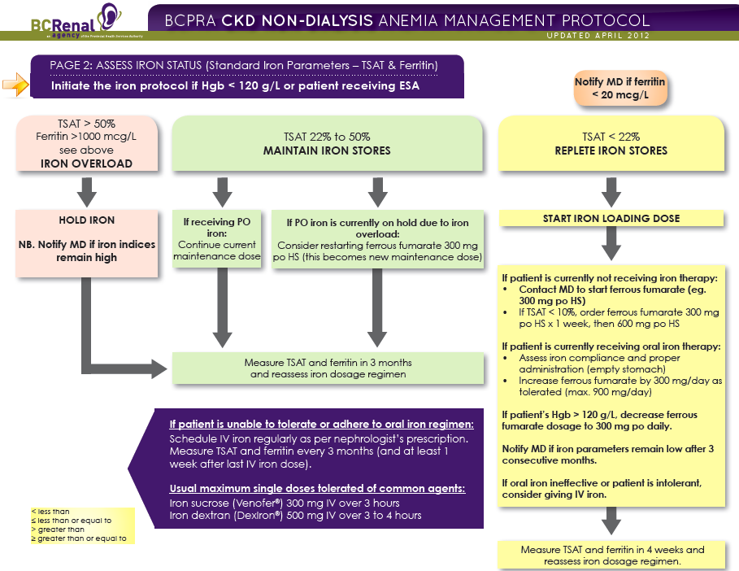
Notes:
Voici un bel exemple de protocole. Quand vous développez un protocole,voici les éléments que vous devez considérer, pour n’en nommer que quelques uns :
Le patient
Sévérité de l’anémie
Type de préparation de fer
Voie d’administration
Suivi après administration
Signes vitaux
Effets secondaires
Coûts
Etc.
Le patient (encore et toujours)

Slide 46
Principaux messages à retenir sur les suppléments de fer
L’utilisation de suppléments de fer est essentiel pour assurer l’érythropoïèse.
Les suppléments de fer sont associés à certains effets indésirables.
Les suppléments de fer peuvent être administrés par voie orale ou i.v.
Il est obligatoire de garder les patients sous observation pendant 30 minutes après l’administration d’un supplément de fer i.v.
Lorsqu’on administre un supplément de fer i.v., le personnel et les traitements nécessaires à la prise en charge de l’anaphylaxie et des autres réactions d’hypersensibilité doivent être rapidement accessibles.
Tenir compte des variations des résultats des analyses de laboratoire.

Slide 47
Étude de cas
Mise en pratique des connaissances

Slide 48
Étude de cas
Homme âgé de 60 ans présentant un Lupus Rénal
Est allergique à la pénicilline.
A été vu par un néphrologue en novembre 1998.
Est suivi dans une clinique de traitement de l’IRC depuis 1999.
A débuté la dialyse péritonéale en août 2000.

Slide 49
Question
Quel type de carence en fer a été mis en évidence par chaque série d’analyses à partir de août 2005?
Carence absolue
Carence fonctionnelle
Notes:
ANSWER: B
June 2005-Absolute ID low ferritin and low iron % saturation
Aug/2005- Functional ID high ferritin and low iron % saturation
July 2006 Functional ID high ferritin and low iron % sat
Mar/ 2012 Functional ID high ferritin and low Iron % sat
May 2013- Iron stores within range for both ferritin and Iron 55 saturation.

Slide 50
Question
Quel facteur a contribué à un taux de ferritine élevé persistant?
Intervention chirurgicale
Infections
Greffon en PTFE
Hémodialyse
Transfusions sanguines
Toutes ces réponses
Notes:
Réponse : F

Slide 51
Question
Quelle forme de supplément de fer envisageriez-vous?
Suppléments de fer oraux
Suppléments de fer IV
Notes:
Réponse: B
Tel que discuté précédemment à la slide 19. un tratement avec un supplément de fer IV est plus approprié dans l’anémie functionnelle car les suppléments de fer oraux ne sont pas aussi efficaces.

Slide 52
BRAVO !

Slide 53
Principaux messages à retenir sur les suppléments de fer
L’utilisation de suppléments de fer est essentiel pour assurer l’érythropoïèse.
Les suppléments de fer sont associés à certains effets indésirables.
Les suppléments de fer peuvent être administrés par voie orale ou i.v.
Il est obligatoire de garder les patients sous observation pendant 30 minutes après l’administration d’un supplément de fer i.v.
Lorsqu’on administre un supplément de fer i.v., le personnel et les traitements nécessaires à la prise en charge de l’anaphylaxie et des autres réactions d’hypersensibilité doivent être rapidement accessibles.
Tenir compte des variations des résultats des analyses de laboratoire.

Slide 54
Mise en pratique des connaissances
Tour de table
À la suite de la revue du programme d’éducation, je compte
changer et/ou adopter les trois comportements suivants dans
ma pratique au quotidien:
_____________________________________________
_____________________________________________
_____________________________________________
Répondez à la question sur la carte postale et elle vous sera postée ultérieurement en guise de rappel

Slide 55

Mot de la fin
Les soins axés sur le patient sont essentiels pour obtenir des résultats optimaux
L’utilisation de suppléments de fer nécessite de ne pas se limiter aux constantes biologiques et d’avoir une vision d’ensemble du patient
Notes:
N’hésitez pas si vous voulez avoir ce programme dans votre centre ou votre unité..Il est disponible!

Slide 56
Merci de votre participation!

